Slide 1
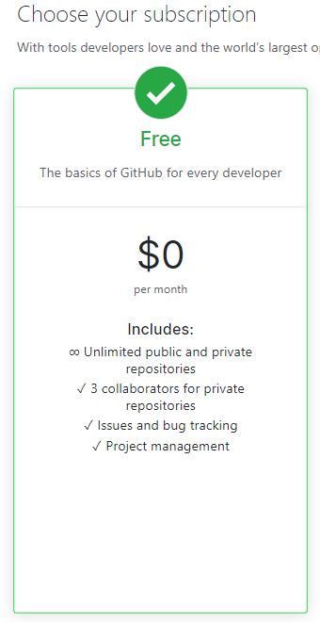
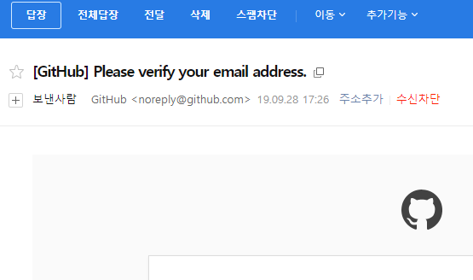
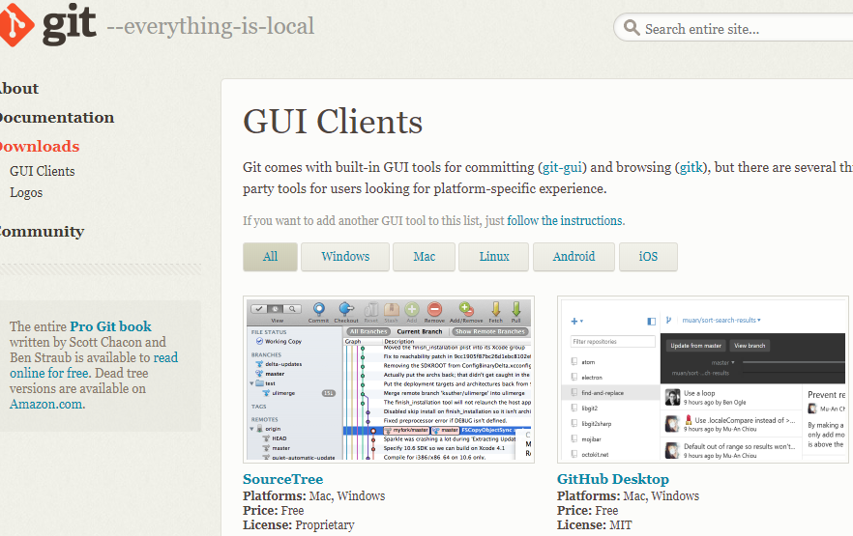
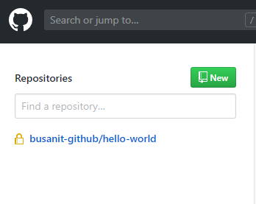
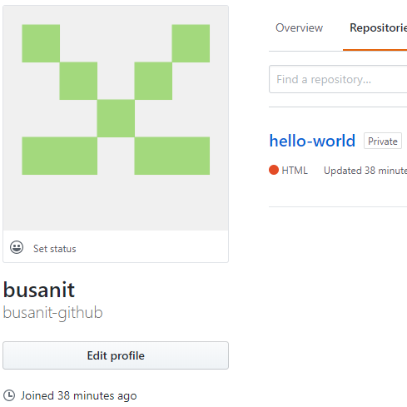
Git GUI Client 설치
- 버전관리 시스템을 사용하면 개별 파일이나 프로젝트를 통째로 이전 상태로 되돌릴수 있음
- 시간에 따른 수정 내용을 비교하거나 공동 작업을 하는 경우 누가 문제를 일으켰는지도 알 수 있음
1) 로컬 버전 관리 시스템 : RCS등
2) 중앙 집중식 버전 관리 시스템 : 별도의 버전관리 서버를 두고 모든 사용자가 접근 : svn등
3 )분산 버전 관리 시스템 : git등
https://git-scm.com/downloads

Slide 2
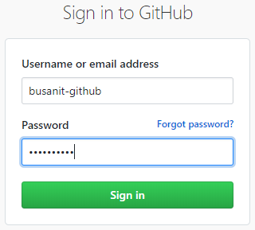
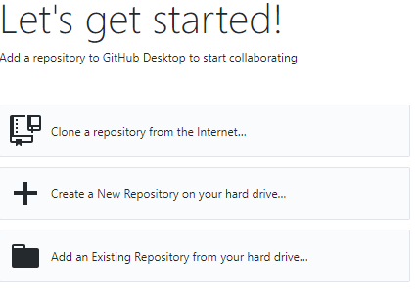
로그인
웹로그인
https://github.com/busanit-github
busanit-github
busanit1Q!
저장소 : 코드 소스를 저장할 수 있는 원격 공간을 의미

Slide 3
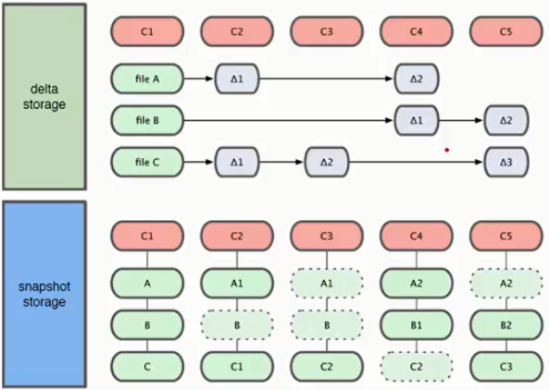
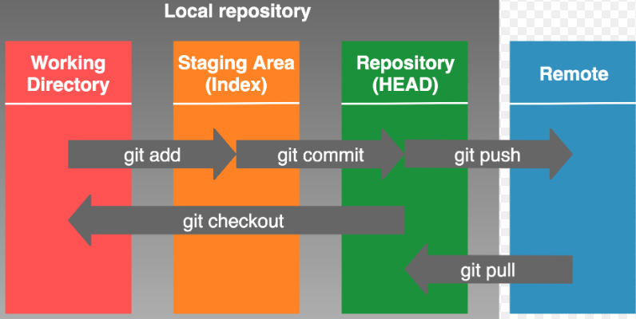
Git 파일관리
[서브버전]
- 버전관리시 변경 내용만 저장
- 각파일의 변경내용을 다 적용한 후에 최신파일을 만듬( → 는 merge의 의미)
- 버전을 확정할 경우에 앞의 변경내용을 순차적으로 적용해야 하므로 깃에 비해 시간이 많이 걸림
[git]
- 데이터를 파일 시스템 스냅샷으로 취급함 ( 선은 연결되어 있다는 의미)
- 즉 파일에 변경이 없을 때는 파일을 새롭게 저장하지 않고 기존파일에 대한 링크만 저장
- 상대적으로 시간이 많이 걸리지만 빠르게 최신 버전을 가져올 수 있음
Git 상태관리
- 깃은 작업 디렉토리에서 바로 로컬 저장소에 커밋을 하지 않고 스테이지 영역(인덱스)에
추가하고 나서 커밋함
- 따라서 변경한 파일 중 필요한 파일만 선택해서 커밋하고 빌드 할 수 있음.
- 특정 파일을 선택해서 커밋할 필요가 없을 때는 –a 옵션을 붙여서 스테이지에 추가와
커밋을 동시에 할 수 있음 (git commit –a)

